Slide 1
Grupo 10
Proyecto de Ingeniería de Software 2013
Facultad de Ingeniería - UDeLaR

Slide 2
Agenda
Objetivos
Descripción de Apache Solr
Implementación
Métodos de Indexación (sincronización)

Slide 3
Objetivos
Facilitar la búsqueda al usuario
Utilizar algoritmos de búsqueda eficientes
Reutilización para los distintos sectores del sitio
Permitir una fácil implementación de posibles mejoras en los algoritmos de búsqueda
Arquitectónicamente independiente

Slide 4
Descripción de Apache Solr
Open source
Escrito en Java
Características
Búsqueda de texto completo
Búsqueda difusa
Resaltador de resultados
Búsqueda por facetas (categorías)
Integración con bases de datos
Replicación de índices
Consola Web de administración

Slide 5
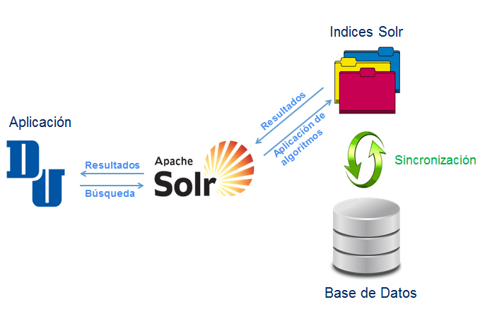
Implementación

Slide 6
Métodos de indexación - Polling (1/5)
Habilitado desde la página para indexar el buscador de productos
Disponible únicamente para usuarios administradores de DUSA con ciertos permisos

Slide 7
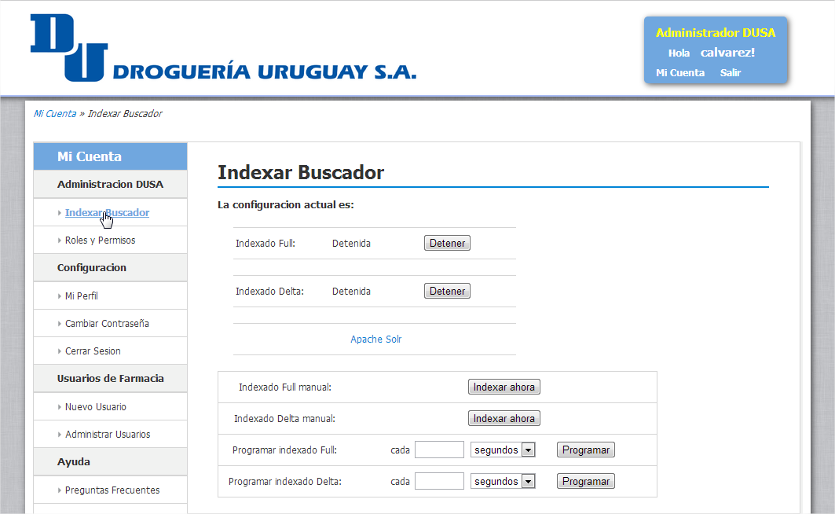
Métodos de indexación - Polling (2/5)

Slide 8
Métodos de indexación - Admin Solr (3/5)
Habilitado únicamente para usuarios con el rol “manager-ui” del Tomcat

Slide 9
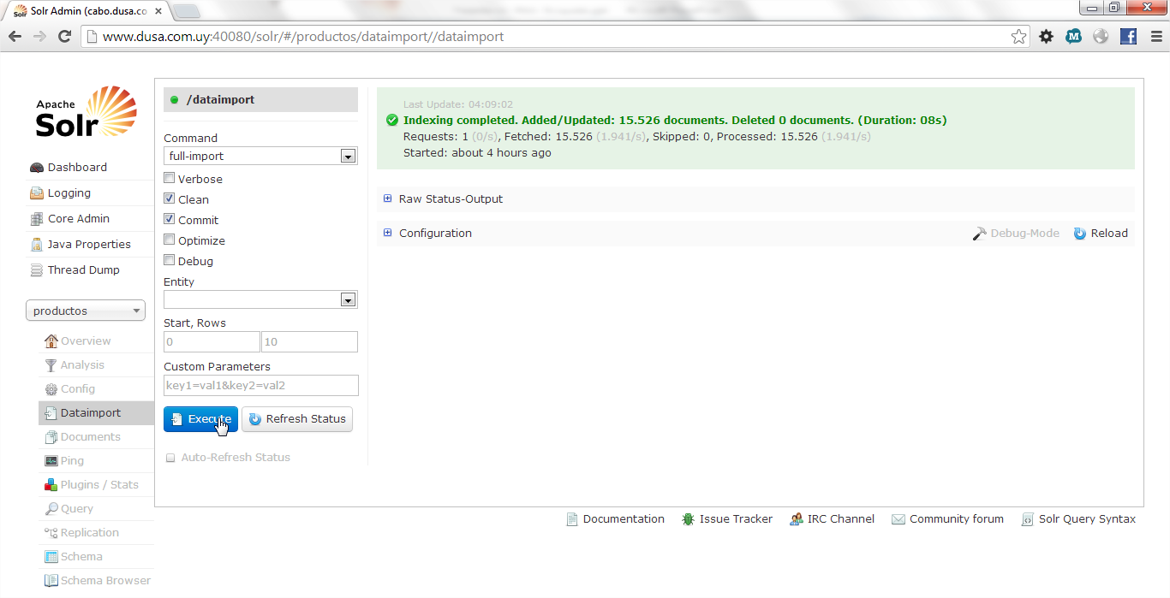
Métodos de indexación - Admin Solr (4/5)

Slide 10
Métodos de indexación - Solr Index (5/5)
Proyecto aparte para indexar manualmente
Jar que recibe como parámetros
Full – indexación total
Delta – indexación diferencial
Índice – indica si se refiere a productos o farmacias

Slide 11
MUCHAS GRACIAS

